Slide 1
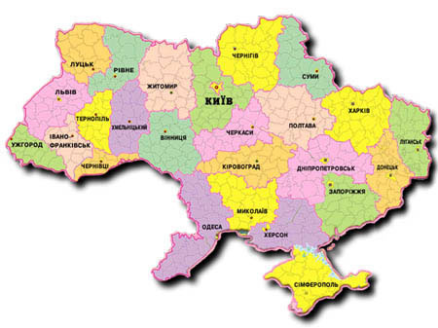
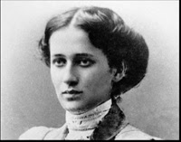
АННА АХМАТОВА
І УКРАЇНА

Slide 2
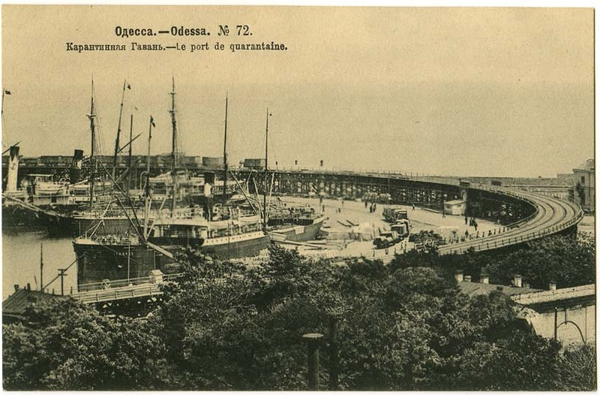
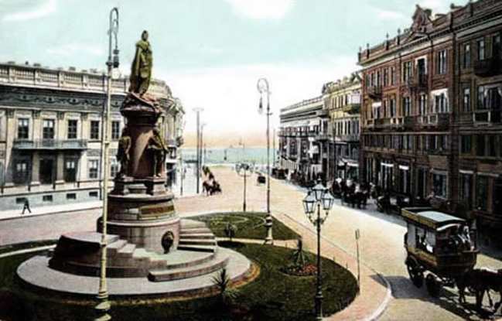
А. Ахматова народилась на Україні, поблизу м. Одеса

Slide 3
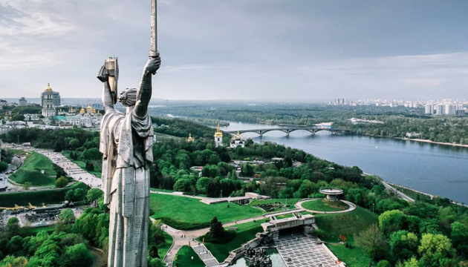
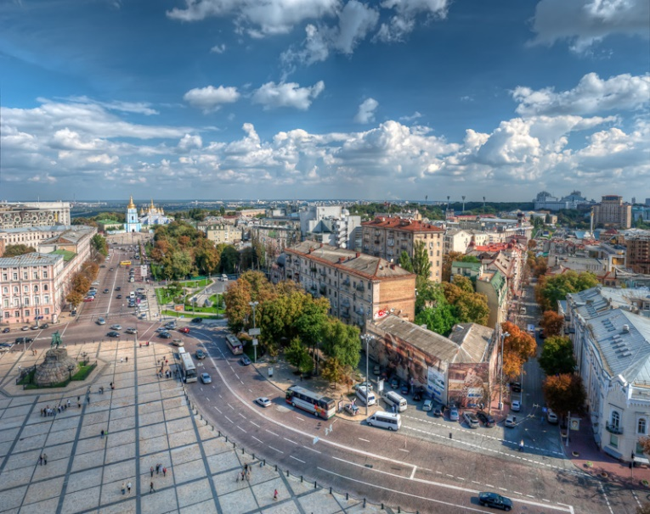
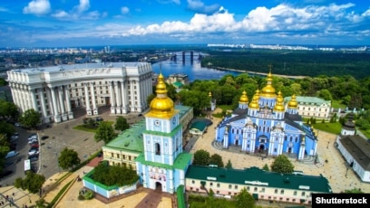
Родовід А. Ахматової тісно пов’язаний з Україною: батько походив з козацької старшини, дід за материнською лінією був начальником канцелярії, при київському генерал - губернаторі Д. Бібікові і брав основну участь у благоустрої Києва. Вийшовши у відставку, оселився в Україні, де були розташовані його маєтки.

Slide 4
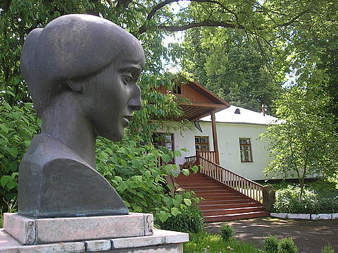
Анна Ахматова побувала на Поділлі двічі – 1896 і 1912 років. У її щоденнику занотовано: «Я всі свята проводила у тьоті Вакар в Слобідці - Шеліховській…». Це мальовниче подільське село знають у багатьох країнах світу завдяки славетній поетесі.

Slide 5
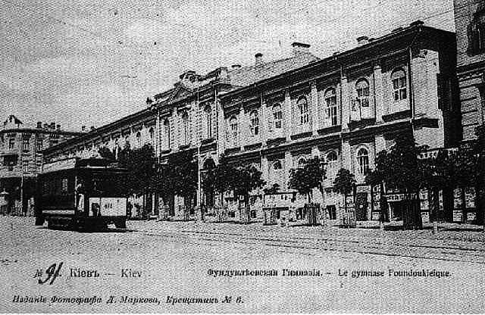
У Києві А. Ахматова навчалась в останньому класі Фундуклїївської гімназії
Київ
Древній град неначе вимер,
Дивний мій приїзд.
Над рікою Володимир
Чорний хрест підніс.
Шелестливі липи й в’язи
Трепетний нічліг.
Зір вознесені алмази
Богові до ніг.
Шлях мій слави та офіри
Тут закінчу я.
І ти, що був мені до міри.
І любов моя.
Літо 1914 р.

Slide 6
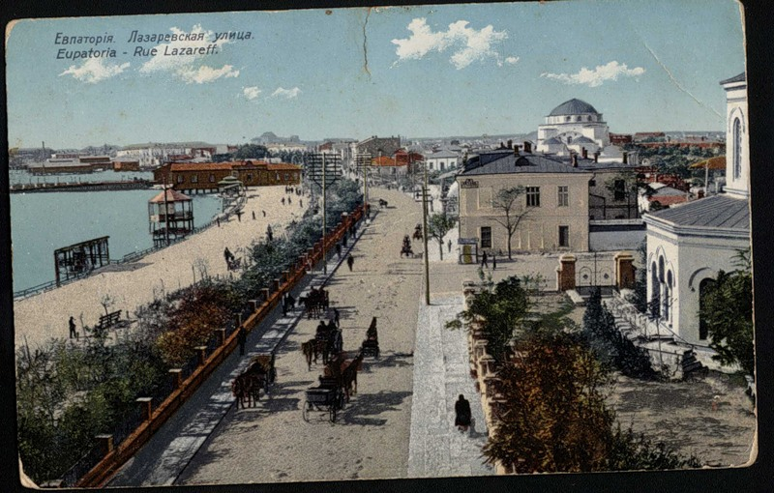
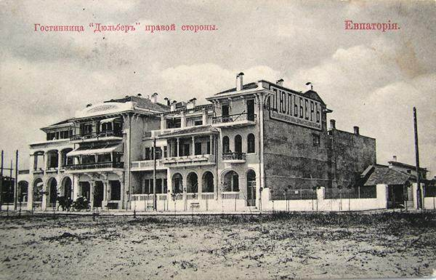
1905 рік, повністю пройшов в Євпаторії, гімназійний курс в ту зиму освоювала вдома, - через хворобу, загострився туберкульоз. Зате улюблене море шуміло весь час поряд, воно заспокоювало, лікувало і надихало.

Slide 7
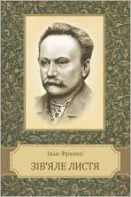
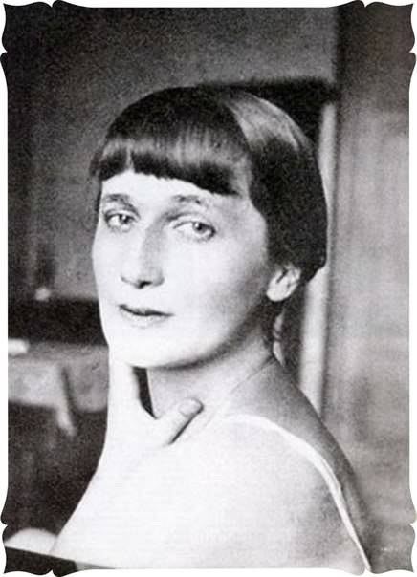
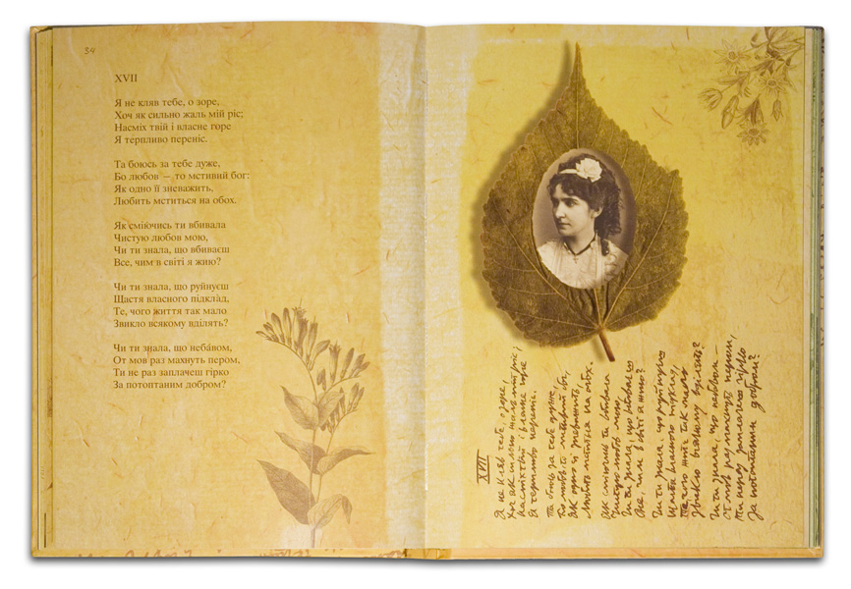
У 1958 році А. Ахматова переклала на російську мову збірку поезій Івана Франка «Зів'яле листя».

